Slide 1
PCB电路板的手工焊接技术

Slide 2
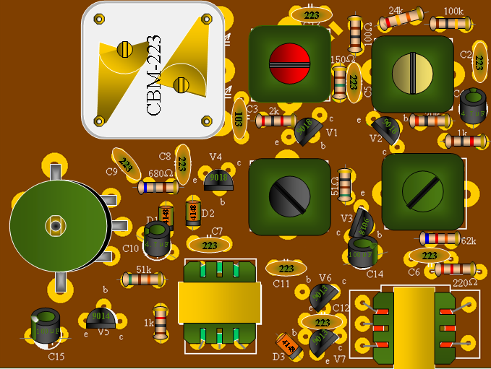
主要内容
锡焊机理
手工焊接工具和材料
手工焊接的基本操作
常见焊点缺陷
拆焊
几点注意事项

Slide 3

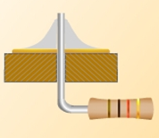
一、锡焊机理
什么是焊接？
焊接是使金属连接的一种方法。它利用加热手段，在两种金属的接触面，通过焊接材料的原子或分子相互扩散作用，使两种金属间形成一种永久的牢固结合。利用焊接的方法进行连接而形成的接点叫作焊点。

Slide 4
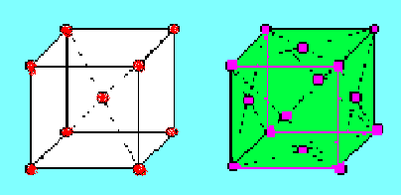

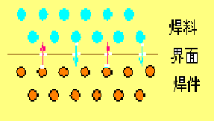
浸润→扩散→界面层的结晶与凝固
晶包
原子扩散运动

Slide 5
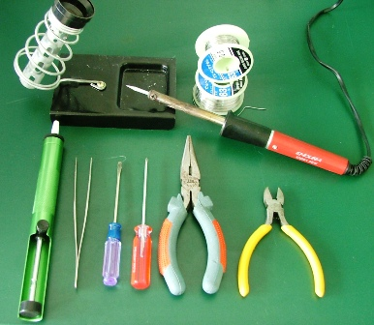
二、工具和材料

Slide 6
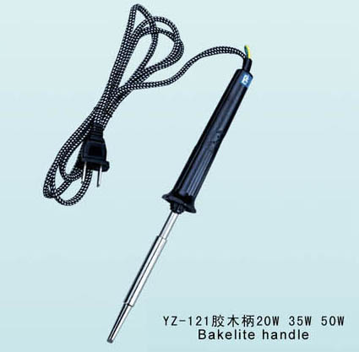
1.焊接工具
内热式电烙铁

Slide 7
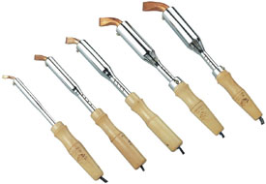
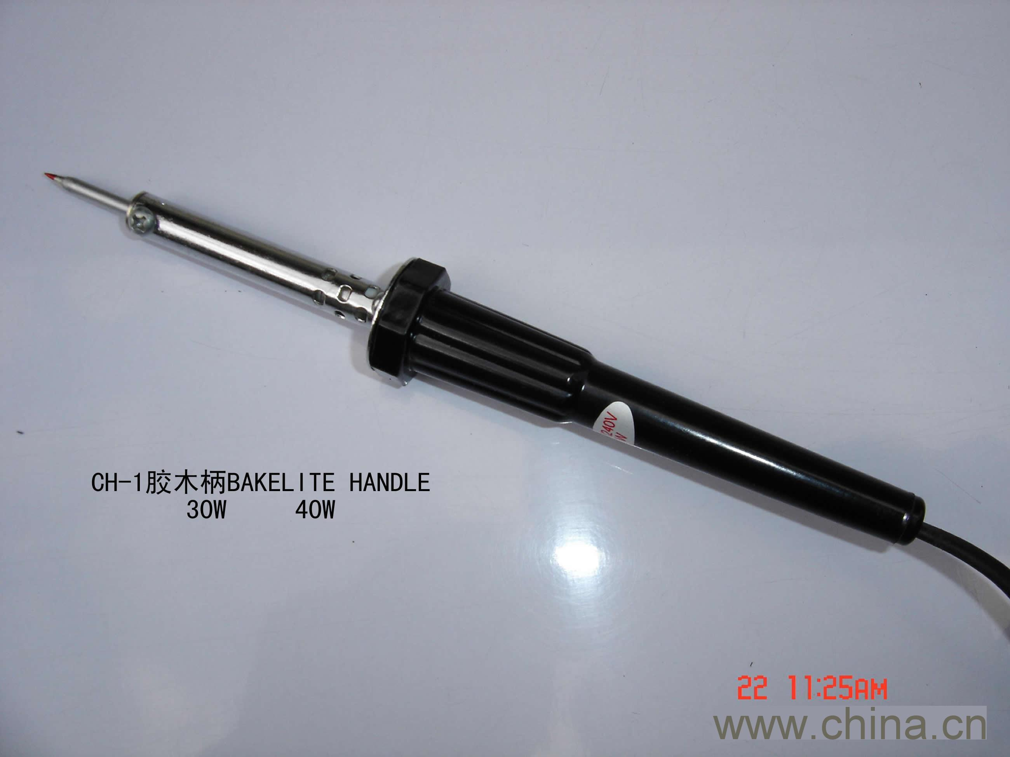
外热式电烙铁

Slide 8
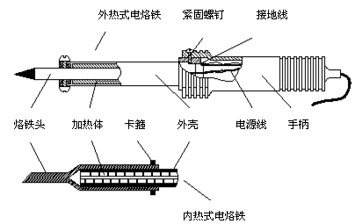
电烙铁的结构图

Slide 9
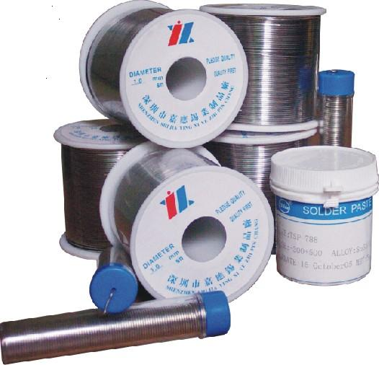
2.焊接材料（焊料和焊剂）
手工焊接所使用的焊料为锡铅合金。
熔点低
机械强度高
表面张力小
抗氧化能力强

Slide 10

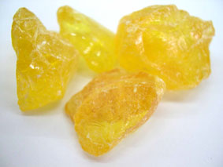
焊剂——松香
去除焊件表面氧化层
焊剂功能
保护熔态焊料
减小熔态焊料表面张力
大气
焊剂
液态焊料

Slide 11
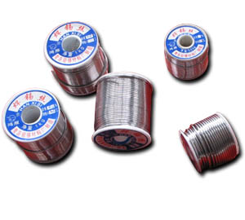
焊料与焊剂结合——手工焊锡丝
焊料
焊剂

Slide 12
三、手工焊接的基本操作
1.清除元器件表面的氧化层
2.元件脚的弯制成形
不得从根部弯曲
错
镊子

Slide 13
3.元件的插放
卧式
立式

Slide 14
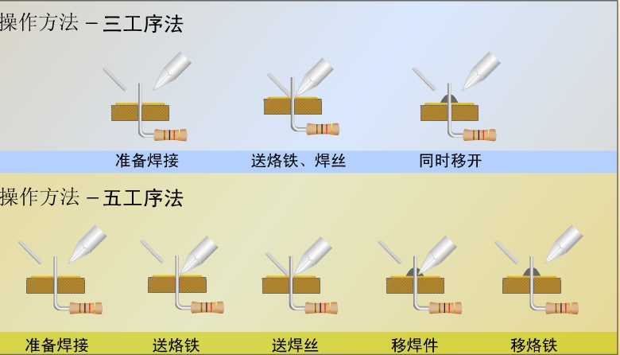
4.加热焊接（五步法）
准备 预热 熔化焊料 移开焊锡 移烙铁

Slide 15
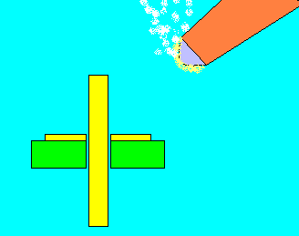
纠正一种常见错误焊接方法
缺点：焊剂挥发
温差太大
挥发
电烙铁
焊件
液态焊料和焊剂

Slide 16
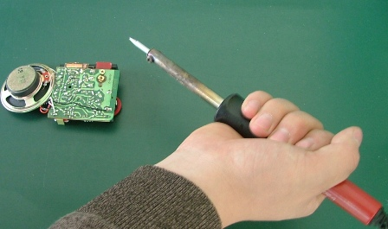
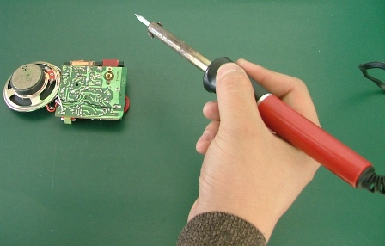
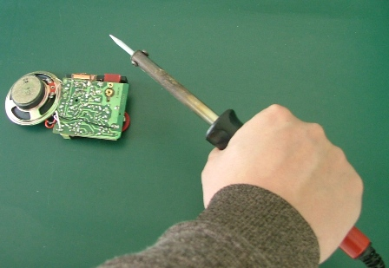
注意电烙铁的握法
握笔法 适合在操作台上进行印制板焊接：
反握法 适于大功率烙铁的操作：
正握法 适于中等功率烙铁的操作：

Slide 17
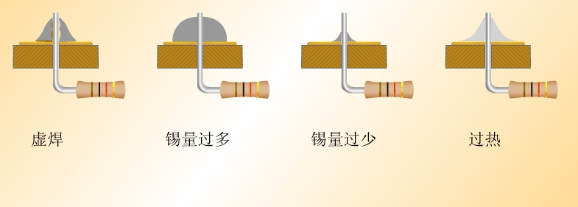
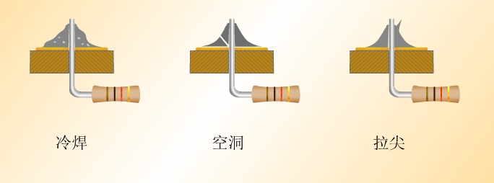
四、常见焊点缺陷

Slide 18
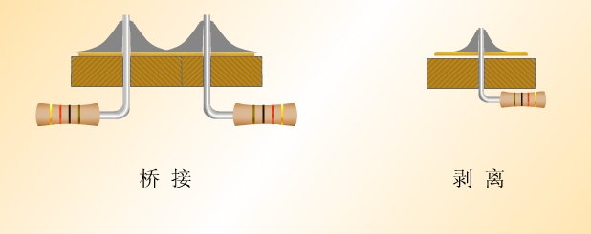
合格的焊点→

Slide 19
五、焊点的质量要求:
a.电气性能好
b.具有一定的机械强度
c.焊点上的焊料要合适
d.焊点表面应光亮且均匀
e.焊点不应有毛刺、空隙、裂纹
f. 焊点表面必须清洁

Slide 20
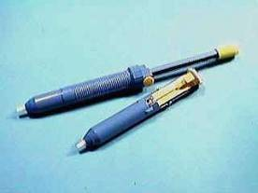
五、拆焊
加热焊点－时间适当
吸焊点焊锡
移去电烙铁和吸锡器
用镊子拆去元器件
吸锡器

Slide 21
六、注意事项
注意电烙铁的安全使用和科学使用；
焊接时不可施加压力；
注意区分元器件的极性；
尽量避免重复焊接。

